Slide 1
Hakların Korunması
Pelin ÖZÇELİK
Hukuka Giriş
Kaynaklar: http://www.turkcewiki.org, http://www.bilgine.net, www.barandogan.av.tr, http://hukukbook.com/fikri-ve-sinai-haklar-hukuk-mahkemeleri/, www.bolgegundem.com, www.celikavukatlik.com,

Slide 2
Hakların Korunması
Haklar hukuk tarafından korunan menfaatlerdir. Hakkın korunması elbette ki öncelikle hukukun ve dolayısıyla da devletin yükümlülüğüdür. Bireyler haklarını korumak için devlete yönelmelidirler ve dava haklarını kullanmalıdırlar. Bireylerin kendi haklarını kendilerinin aramaya kalkması hukukumuzda ve dünyanın birçok modern hukuk sisteminde yasaklanmıştır. Ancak bazı durumlarda devlete başvurmak, dava yoluna gitmek neredeyse imkânsız olup o an için müdahale edilmemesi durumunda hakkın ortadan kalkması da söz konusu olabilecektir. İşte böyle özel durumların varlığı hâlinde kişi kendi hakkını kendi eliyle de aramaya kalkabilecektir.
Sonuç olarak hakkın korunmasında kural devlet eli ile koruma istisna kişinin kendi hakkını kendi eli ile korumaya kalkışmasıdır.

Slide 3
Hakların Korunması
HAKKIN KORUNMASI YÖNTEMLERİ
TALEP
DAVA
CEBRİ İCRA
KİŞİNİN HAKKINI BİZZAT KORUMASI
DİĞER YÖNTEMLER

Slide 4
Hakların Korunması
HAKKIN KORUNMASI YÖNTEMLERİ:
TALEP: Hakkı ihlal edilen kişinin, bunu yapan kişilere karşı öncelikle uyarıda bulunması ve hakkının iadesini ya da hakkına saldırıda bulunulmasının durdurulmasını uğradığı zararların kendisine ödenmesini sözlü ya da yazılı olarak talep etmesi durumudur.
Talep hakkı uygulamada genellikle adi yazılı veya noter vasıtası ile çekilen resmî yazılı ihtarnameler veya ihbarnameler ile kullanılmaktadır.
Kişi talep hakkını kullanmak zorunda değildir. Dilerse uyarı yapmadan doğrudan doğruya dava hakkını kullanarak dava açma yoluna gidebilir.

Slide 5
Hakların Korunması
HAKKIN KORUNMASI YÖNTEMLERİ:
DAVA: Kişi talep hakkını kullanmasına rağmen karşı taraf bu talebe uymadığı zamanda ya da kişi talep hakkını kullanmadan doğrudan doğruya dava hakkını kullanabilir.
Dava hakkı, bir dilekçe ile devletin yargı organlarını veya bu sınıftan sayılan organları harekete geçirmektir. Bu çerçevede mahkemelerin yanında suç teşkil eden konular açısından kolluk güçlerine (polis veya jandarmaya) ve savcılığa ya da borç ilişkileri açısından icra dairelerine başvuru yapmak da dava hakkının kullanımı kapsamında değerlendirilmektedir. Dava hakkı kapsamında açılabilecek davaları da kendi içlerinde yargı kollarına göre hukuk, ceza ve idari davalar olmak üzere üçe ayırabilmekteyiz.

Slide 6
Hakların Korunması
HAKKIN KORUNMASI YÖNTEMLERİ:
DAVA: Hukuk Davaları:
Yargılama hukukunun bir alt dalı olan medeni yargılama usulü hukuku kapsamında açılan ve özel hukukta kişiler arası ilişkilerden doğan uyuşmazlıkları çözme amaçlı olan davalardır. Hukuk davalarında taraf yemini de dâhil olmak üzere her şey delil olabilmektedir. Ancak bu mutlak bir ilke olmayıp bazı hukuk davaları açısından sadece yazılı delil hatta belirli yazılı belgelerle ispat şartı getirilebilmektedir. Ancak bu istisnalar dışında delil serbestîsi ilkesi bulunmaktadır.
Hukuk davalarında bir de talebe bağlılık ilkesi söz konusudur. Hukuk hâkimi dava dilekçesinde belirtilen talep ile bağlıdır ve istisnaen kamu düzenin gerektiren butlan davaları, velayet ve vesayet davaları gibi davalar dışında resen araştırma yapıp delil toplayamaz. Dolayısıyla da herkes kendi iddiasını kendisi ispat edecektir ve hâkim, talep ne ise onun dışında karar veremeyecektir.

Slide 7
Hakların Korunması
HAKKIN KORUNMASI YÖNTEMLERİ:
DAVA: Hukuk Davaları:
Sulh Hukuk Mahkemeleri:
Sulh hukuk mahkemeleri, dava konusunun değer veya tutarına bakılmaksızın;
A)Kiralanan taşınmazların, 9/6/1932 tarihli ve 2004 sayılı İcra ve İflas Kanununa göre ilamsız icra yoluyla tahliyesine ilişkin hükümler ayrık olmak üzere, kira ilişkisinden doğan alacak davaları da dâhil olmak üzere tüm uyuşmazlıkları konu alan davalar ile bu davalara karşı açılan davaları,

Slide 8
Hakların Korunması
HAKKIN KORUNMASI YÖNTEMLERİ:
DAVA: Hukuk Davaları:
Sulh Hukuk Mahkemeleri:
B. Taşınır ve taşınmaz mal veya hakkın paylaştırılmasına ve ortaklığın giderilmesine ilişkin davaları,
C. Taşınır ve taşınmaz mallarda, sadece zilyetliğin korunmasına yönelik olan davaları,
Ç. Bu Kanun ile diğer kanunların, sulh hukuk mahkemesi veya sulh hukuk hâkimini görevlendirdiği davaları,
görürler.

Slide 9
Hakların Korunması
HAKKIN KORUNMASI YÖNTEMLERİ:
DAVA: Hukuk Davaları:
Asliye Hukuk Mahkemeleri:
Dava konusunun değer ve miktarına bakılmaksızın malvarlığı haklarına ilişkin davalarla, şahıs varlığına ilişkin davalarda görevli mahkeme, aksine bir düzenleme bulunmadıkça asliye hukuk mahkemesidir.
Bu Kanunda ve diğer kanunlarda aksine düzenleme bulunmadıkça, asliye hukuk mahkemesi diğer dava ve işler bakımından da görevlidir.

Slide 10
Hakların Korunması
HAKKIN KORUNMASI YÖNTEMLERİ:
DAVA: Hukuk Davaları:
Özel Kanunlarla Kurulan Diğer Hukuk Mahkemeleri:
1. Asliye Ticaret Mahkemeleri: Ticaret mahkemeleri yalnız ticari davalara bakar. Ticaret mahkemeleri, asliye hukuk mahkemelerinin daireleri durumundadır, dolayısıyla asliye ticaret mahkemeleri olarak da adlandırılırlar. Görevleri Türk Ticaret Kanunu’nun 5. maddesine gösterilmiştir. Ayrı bir ticaret mahkemesi bulunmayan yerlerde asliye hukuk mahkemesi aynı zamanda ticaret mahkemesi sıfatıyla da görev yapar.
TTK m. 5: ‘’Aksine hüküm bulunmadıkça, dava olunan şeyin değerine veya tutarına bakılmaksızın asliye ticaret mahkemesi tüm ticari davalar ile ticari nitelikteki çekişmesiz yargı işlerine bakmakla görevlidir.’’

Slide 11
Hakların Korunması
HAKKIN KORUNMASI YÖNTEMLERİ:
DAVA: Hukuk Davaları:
Özel Kanunlarla Kurulan Diğer Hukuk Mahkemeleri:
2. İş Mahkemeleri:
5521 sayılı İş Mahkemeleri Kanunu ile kurulmuştur. Aynı kanunun ilk maddesine göre “işçi sayılan kimselerle işveren veya işveren vekilleri arasında iş akdinden veya İş Kanunu’na dayanan her türlü hak iddialarından doğan hukuk uyuşmazlıklarının çözülmesi ile görevlidir”.

Slide 12
Hakların Korunması
HAKKIN KORUNMASI YÖNTEMLERİ:
DAVA: Hukuk Davaları:
Özel Kanunlarla Kurulan Diğer Hukuk Mahkemeleri:
3. İcra Mahkemeleri:
2004 yılında çıkarılan 5092 sayılı kanunla birlikte daha önceleri icra tetkik mercii olarak adlandırılan bu makamın adı icra mahkemesi olarak değiştirilmiştir. İcra mahkemesinin en önemli görevleri arasında icra dairelerinin gerçekleştirdiği işlemlere karşı yapılan şikâyetlerin incelenmesi, icra dairesine sunulan itirazların incelenmesi, mahcuz mala istihkak davasının görülmesi, icra ve iflas dairelerinin gözetimi ve denetimi yer alır.

Slide 13
Hakların Korunması
HAKKIN KORUNMASI YÖNTEMLERİ:
DAVA: Hukuk Davaları:
Özel Kanunlarla Kurulan Diğer Hukuk Mahkemeleri:
4. Aile Mahkemeleri:
Aile mahkemeleri Adalet Bakanlığı tarafından her ilde ve nüfusu yüz binin üzerindeki her ilçede tek hâkimli ve asliye hukuk mahkemesi derecesinde olmak üzere kurulur.
Aynı yasanın 4. maddesine göre “Medeni Kanun’un 2. kitabı olan aile hukuku kapsamına giren ve medeni kanunun yürürlüğü hakkındaki yasaya göre aile hukukundan doğan davalar ile aile hukukuna ilişkin yabancı mahkeme kararlarının tanıma ve tenfizi yanında, 4320 sayılı Ailenin Korunmasına Dair Yasa’da öngörülen tedbir kararlarını almak, ayrıca diğer yasaların verdiği görevleri yapmak” aile mahkemelerinin görevlerini oluşturmaktadır.

Slide 14
Hakların Korunması
HAKKIN KORUNMASI YÖNTEMLERİ:
DAVA: Hukuk Davaları:
Özel Kanunlarla Kurulan Diğer Hukuk Mahkemeleri:
5. Kadastro Mahkemeleri:
3402 sayılı kanunun 24. maddesi uyarınca kurulmuşlardır. Adı geçen kanunun 25. maddesine göre, “kadastro mahkemesi; taşınmaz mal mülkiyetine ve sınırlı aynî haklara, tapuya tescil veya şerh edilecek veyahut beyanlar hanesinde gösterilecek sair haklara sınır ve ölçü uyuşmazlıklarına, kadastroya ve tapu sicilini ilgilendiren benzeri davalara ve özel kanunlarca kendisine verilen işlere bakar; Kadastro veya kadastro ile ilgili verasete ait uyuşmazlıkları çözümleyebileceği gibi, istek üzerine veraset belgesi de verebilir”. Bu mahkeme Hakimleri 2802 sayılı Hakimler ve Savcılar Kanunu hükümlerine tabi olur.

Slide 15
Hakların Korunması
HAKKIN KORUNMASI YÖNTEMLERİ:
DAVA: Hukuk Davaları:
Özel Kanunlarla Kurulan Diğer Hukuk Mahkemeleri:
6. Tüketici Mahkemeleri:
Tüketici işlemleri ile tüketiciye yönelik her türlü uygulamadan kaynaklanan davalara bakmakla görevli hukuk mahkemesidir (6502 sayılı Kanun m.73/1). Tüketici mahkemesi, özel mahkeme niteliğinde ilk derece mahkemesidir.

Slide 16
Hakların Korunması
HAKKIN KORUNMASI YÖNTEMLERİ:
DAVA: Hukuk Davaları:
Özel Kanunlarla Kurulan Diğer Hukuk Mahkemeleri:
7. Fikri ve Sınai Haklar Hukuk Mahkemeleri:
Fikrî ve Sınaî Haklar Hukuk Mahkemeleri, Patent Haklarının Korunmasına ilişkin tüm davalara, Endüstriyel Tasarımların Korunmasına ilişkin davalara, Coğrafi İşaretlerin Korunması Hakkındaki davalara, Markaların Korunmasına ilişkin davalara ve Fikir ve Sanat Eserleri Kanununun düzenlediği hukuki ilişkilerden doğan tüm davalara bakmakla görevli ve yetkilidir. Mahkemenin bakacağı davalarda dava konusunun miktarı dikkate alınmamaktadır.

Slide 17
Hakların Korunması
HAKKIN KORUNMASI YÖNTEMLERİ:
DAVA: Ceza Davaları:
Hukuka aykırı bir fiil aynı zamanda Türk Ceza Kanunu gereğince cezayı gerektiriyorsa bu durumda görevli mahkeme, ceza mahkemeleridir.
Ceza mahkemeleri, sulh ceza, asliye ceza ve ağır ceza mahkemeleri ile özel kanunlarla kurulan diğer ceza mahkemelerinden oluşur.

Slide 18
Hakların Korunması
HAKKIN KORUNMASI YÖNTEMLERİ:
DAVA: Ceza Davaları:
Sulh Ceza Mahkemeleri:
Sulh ceza hakimlikleri, kanunların ayrıca görevli kıldığı hâller saklı kalmak üzere, ceza muhakamesinde soruşturma aşamasında hâkim tarafından verilmesi gerekli olan kararları almak, işleri yapmak ve bunlara karşı yapılan itirazları incelemekle görevlidir. (5235 Sayılı Kanun m.10)
Gözlem altına alma kararı, İç beden muayenesi ve vücuttan örnek alma kararı, Moleküler genetik inceleme kararı, Yakalama kararına itiraz, Gözaltına alma kararına itiraz , Tutuklama kararı ve tutuklamaya itirazın incelenmesi, Adli arama kararı, Önleme araması kararı), Elkoyma kararı, Adli kontrol kararı gibi,…

Slide 19
Hakların Korunması
HAKKIN KORUNMASI YÖNTEMLERİ:
DAVA: Ceza Davaları:
Asliye Ceza Mahkemeleri:
5235 sayılı kanunun 11. maddesi uyarınca “kanunların ayrıca görevli kıldığı hâller saklı kalmak üzere, sulh ceza hâkimliği ile ağır ceza mahkemelerinin görevleri dışında kalan dava ve işlere asliye ceza mahkemelerince bakılır”.

Slide 20
Hakların Korunması
HAKKIN KORUNMASI YÖNTEMLERİ:
DAVA: Ceza Davaları:
Ağır Ceza Mahkemeleri:
5235 sayılı kanunun 12. maddesi gereğince “kanunların ayrıca görevli kıldığı hâller saklı kalmak üzere, Türk Ceza Kanununda yer alan yağma (m. 148), irtikâp (m. 250/1 ve 2), resmî belgede sahtecilik (m. 204/2), nitelikli dolandırıcılık (m. 158), hileli iflâs (m. 161) suçları, Türk Ceza Kanununun İkinci Kitap Dördüncü Kısmının Dört, Beş, Altı ve Yedinci Bölümünde tanımlanan suçlar (318, 319, 324, 325 ve 332 nci maddeler hariç) ve 12/4/1991 tarihli ve 3713 sayılı Terörle Mücadele Kanununun kapsamına giren suçlar dolayısıyla açılan davalar ile ağırlaştırılmış müebbet hapis, müebbet hapis ve on yıldan fazla hapis cezalarını gerektiren suçlarla ilgili dava ve işlere bakmakla ağır ceza mahkemeleri görevlidir”.

Slide 21
Hakların Korunması
HAKKIN KORUNMASI YÖNTEMLERİ:
DAVA: Ceza Davaları:
Özel Kanunlarla Kurulan Diğer Ceza Mahkemeleri:
1. Çocuk Mahkemeleri:
1979 yılında çıkarılan 2253 sayılı mülga Çocuk Mahkemeleri Yasası ile öngörülen ve ilk defa 1987 yılında Ankara’da kurulan çocuk mahkemelerinin yasal dayanağını artık 2005 yılında çıkarılan 5395 sayılı Çocuk Koruma Kanunu oluşturmaktadır. Bu kanunun 25. maddesine göre, “Çocuk mahkemesi, tek hâkimden oluşur. Bu mahkemeler her il merkezinde kurulur. Çocuk mahkemelerinde yapılan duruşmalarda Cumhuriyet savcısı bulunmaz”. Bu mahkemelerin görevleri de aynı kanunun 26. maddesinde belirlenmiştir: “Çocuk mahkemesi, asliye ceza mahkemesi ile sulh ceza mahkemesinin görev alanına giren suçlar bakımından, suça sürüklenen çocuklar hakkında açılacak davalara bakar”.

Slide 22
Hakların Korunması
HAKKIN KORUNMASI YÖNTEMLERİ:
DAVA: Ceza Davaları:
Özel Kanunlarla Kurulan Diğer Ceza Mahkemeleri:
2. İcra Ceza Mahkemeleri:
İcra ceza mahkemesi, 2004 sayılı İcra ve İflas Kanunu 331 ve 345. maddeleri arasında tanımlanan ve icra hukuku ile bağlantılı suçlara dair yargılama yapmakla görevli özel bir mahkemedir.
Şikayet, icra ceza mahkemesinin yetkisine giren suçlar açısından bir kovuşturma şartıdır. İcra ceza mahkemesinin görevine giren fiillerden dolayı şikayet süresi, 3 ay ve 1 yıllık hak düşürücü sürelere tabidir. Suç teşkil eden fiilin öğrenildiği tarihten itibaren 3 ay ve fiil daha geç öğrenilse bile her halde fiilin işlendiği tarihten itibaren bir yıl geçmekle şikayet hakkı ortadan kalkar (İİK md. 347).

Slide 23
Hakların Korunması
HAKKIN KORUNMASI YÖNTEMLERİ:
DAVA: Ceza Davaları:
Özel Kanunlarla Kurulan Diğer Ceza Mahkemeleri:
3. Fikri ve Sınai Haklar Ceza Mahkemeleri:
Fikri ve sınai haklar ceza mahkemesi, kanundaki ceza miktarı ve suçun vasfı ne olursa olsun, 5846 sayılı Fikir ve Sanat Eserleri Kanunu’nda düzenlenen tüm suçlarla ilgili yargılama yapmakla görevlidir.
Fikri ve sınai haklar ceza mahkemesi, özel mahkeme statüsündedir. Genel mahkemeler olan asliye ceza mahkemesi ve ağır ceza mahkemesi görev kuralları suç vasfı ve ceza miktarına göre belirlenirken, fikri ve sınai haklar ceza mahkemesinin görevi tümüyle fikri mülkiyet suçlarına hasredilmiştir.

Slide 24
Hakların Korunması
HAKKIN KORUNMASI YÖNTEMLERİ:
DAVA: Ceza Davaları:
Özel Kanunlarla Kurulan Diğer Ceza Mahkemeleri:
4. Trafik Mahkemeleri:
Ülkemizde trafik cezalarına itiraz kaynaklı davalarla normal şartlarda trafik mahkemeleri ilgilenmektedir.
Ancak her yerde trafik mahkemelerinin olmaması nedeniyle, Sulh Ceza Mahkemeleri de bu davalara bakabilmektedir.

Slide 25
Hakların Korunması
HAKKIN KORUNMASI YÖNTEMLERİ:
DAVA: İdari Davalar:
İdari yargı mahkemeleri idari yargının konusunu oluşturan davaları görür. İdari yargının adli yargıdan en önemli farkı, uyuşmazlıkta en azından bir tarafın yetkisini kamu hukukundan alan devlet organlarından biri olmasıdır.
İlk derece idari yargı mahkemeleri, Bölge İdare Mahkemeleri, İdare mahkemeleri ve Vergi Mahkemelerinden oluşur.
İdari yargı mahkemelerinin yüksek yargı organı Danıştay'dır.

Slide 26
Hakların Korunması
HAKKIN KORUNMASI YÖNTEMLERİ:
DAVA: İstinaf-Bölge Adliye Mahkemeleri:
İstinaf, ilk derece mahkeme kararlarına karşı gidilen kanun yoludur.
Yargıda iş yükünün azaltılması amacıyla faaliyete geçirilen istinaf mahkemeleri, "ikinci derece mahkemeler" olarak görev yapmakta ve kişiler ilk derece mahkemelerinden verilen kesin olmayan hükümlere karşı istinaf yoluna başvurabilmektedir.

Slide 27
Hakların Korunması
HAKKIN KORUNMASI YÖNTEMLERİ:
DAVA: Yargıtay:
Türkiye'nin yüksek yargı organlarından birisidir. Adli yargı ilk derece mahkemelerince verilen ve kanunun başka bir adli yargı merciine bırakmadığı karar ve hükümlerin son inceleme merciidir.

Slide 28
Hakların Korunması
HAKKIN KORUNMASI YÖNTEMLERİ:
DAVA:
Dava Türleri:
1. Eda(İfa) Davaları:
Davacının davasını açması esnasında mahkemeden bir davalı tarafça bir şeyin yapılması, yapılmaması veya verilmesi yani bir edimin yerine getirilmesi ile ilgili bir talepte bulunduğu dava türleridir.
İfa davaları da dayanılan hakkın türüne göre değişik adlar alırlar. Yani açılan davada talep edilen hususa göre adlar alırlar.
  Örneğin;
  Uğranılan zararın giderilmesi talep ediliyorsa tazminat davası
  Rekabet hakkının kötüye kullanımı varsa haksız rekabet davası vb.

Slide 29
Hakların Korunması
HAKKIN KORUNMASI YÖNTEMLERİ:
DAVA:
Dava Türleri:
2. Tespit Davaları:
Bir hukuksal durumun ya da hukuka aykırı bir hususun kendisini ya da etkilerinin neler olduğunun belirlenmesi amacıyla açılan davadır. Tespit davasının en büyük özelliği diğer davaların aksine çekişmeli bir yargı işi olmayıp ya ileride açılacak çekişmeli bir dava türüne delil toplama amaçlıdır ya da görülen davada bir durumun belirlenmesi amaçlı olarak asıl dava ile birlikte yürütülen yan dava konumundadır.
Tespit davasının açılması için hak ihlali şart değildir. Tespiti istenen hususlarda menfaati olan herkes mahkemelerden tespit yapılmasını talep edebilir. Tespit davası asıl dava açılmadan önce tek başına ayrı bir dava olarak açılabileceği gibi açılmış olan asıl dava ile birlikte de talep edilerek asıl davanın mahkemesince de tespit yapılabilir.

Slide 30
Hakların Korunması
HAKKIN KORUNMASI YÖNTEMLERİ:
DAVA:
Dava Türleri:
2. Tespit Davaları:
Örneğin; arabasını yeni almış olan Veli, yolda giderken arabasının aniden arıza yapması sonucunda araç servise çekildiğinde arabanın motorunun ağır hasar aldığını ve bu motorun baştan değişmesi gerektiğini öğrendiğinde bunun nedeninin servis elemanlarınca sürücü hatası olarak belirtilmesi ve aracın garanti kapsamında olmayacağının söylenmesi üzerine mahkemeye başvurup aracında meydana gelen hasarın sebebinin, aracın garanti kapsamında tamirinin mümkün olup olmadığının ve aracında meydana gelen değer kaybının ne kadar olduğunun ileride açılacak olan asıl davaya delil olmak üzere mahkemece atanacak olan teknik bilirkişilerce tespitinin yapılmasını isteyebilir.

Slide 31
Hakların Korunması
HAKKIN KORUNMASI YÖNTEMLERİ:
DAVA:
Dava Türleri:
3. Yenilik Doğuran Davalar:
Bu davalar adından da anlaşılacağı üzere yenilik doğuran haklarla ilgili davalardır. Bunlara inşai davalar da denilmektedir. Bu çerçevede yenilik doğuran hakların sınıﬂandırmasına göre de yenilik doğuran davalar ortaya çıkabilmektedir.
Örneğin; ayıplı malın ayıpsızı ile değişim hakkı da mevcut durumu değiştirdiği için değiştirici yenilik doğuran haktı. Bu değişim işlemi ile ilgili uyuşmazlık çıkar da davacı değişim talebini dava yoluyla gerçekleştirir ise bunlara da değiştirici yenilik doğuran davalar denilir.
Sözleşmeden dönme, sözleşmeyi fesih hakları da mevcut durumu ortadan kaldırdıkları için bozucu yenilik doğuran haklardı, bunlara ilişkin davalar da bozucu yenilik doğuran davalar olmaktadır.
Boşanma davası da mevcut durumu ortadan kaldırdığından bozucu yenilik doğuran dava olarak kabul edilmektedir.

Slide 32
Hakların Korunması
HAKKIN KORUNMASI YÖNTEMLERİ:
DAVA:
Dava Türleri:
4. Terditli Davalar:
Davacının davalı karşısında birden çok talepte bulunduğu, birinci talebin reddi veya kabulü halinde, bunu takip eden bir talebe hükmedilmesine imkan veren davalardır.
Terditli davada davacı, talepleri arasında hukuki ve ekonomik bir bağlantının bulunması şartıyla aynı davalıya karşı birden fazla talebini aralarında aslilik ferilik ilişkisi kurmak suretiyle aynı dava dilekçesinde ileri sürebilmektedir.

Slide 33
Hakların Korunması
HAKKIN KORUNMASI YÖNTEMLERİ:
DAVA:
Dava Türleri:
5. Kısmi Davalar:
Talep konusunun niteliği itibarıyla bölünebilir olduğu durumlarda, sadece bir kısmının ileri sürülmesine kısmi dava denilir.
Ancak talep konusunun miktarı, taraflar arasında tartışmasız veya da açıkça belirgin ise kısmi dava açılamaz.
Kısmi dava açılırken, talep konusunun kalan kısmından açıkça feragat edilmiş olmadıkça, talep konusunun geri kalan kısmından feragat edildiği anlamı çıkarılamaz.

Slide 34
Hakların Korunması
HAKKIN KORUNMASI YÖNTEMLERİ:
DAVA:
Davada Tarafların Karşılıklı Durumları(İddia ve Savunma):
İspat:
MK m. 6: ‘’Kanunda aksine bir hüküm bulunmadıkça, taraflardan her biri, hakkını dayandırdığı olguların varlığını ispatla yükümlüdür. ’’
HMK m. 190: ‘’ (1)İspat yükü, kanunda özel bir düzenleme bulunmadıkça, iddia edilen vakıaya bağlanan hukuki sonuçtan kendi lehine hak çıkaran tarafa aittir.
(2) Kanuni bir karineye dayanan taraf, sadece karinenin temelini oluşturan vakıaya ilişkin ispat yükü altındadır. Kanunda öngörülen istisnalar dışında, karşı taraf, kanuni karinenin aksini ispat edebilir.’’

Slide 35
Hakların Korunması
HAKKIN KORUNMASI YÖNTEMLERİ:
DAVA:
Davada Tarafların Karşılıklı Durumları(İddia ve Savunma):
İspat:
HMK m. 189: ‘’ Hukuka aykırı olarak elde edilmiş olan deliller, mahkeme tarafından bir vakıanın ispatında dikkate alınamaz. ’’
Senetle ispat zorunluluğu:
Senetle ispat kuralı bakımından Hukuk Muhakemeleri Kanunu uyarınca miktar sınırı öngörülmüştür. Bu anlamda bir hakkın doğumu, düşürülmesi, devri, değiştirilmesi, yenilenmesi, ertelenmesi, ikrarı ve itfası amacıyla yapılan hukuki işlemlerin, yapıldıkları zamanki miktar veya değerleri 3.660 Türk Lirasını geçtiği takdirde senetle ispat olunması gerekir. Bu hukuki işlemlerin miktar veya değeri ödeme veya borçtan kurtarma gibi bir nedenle 2500 Türk Lirasından aşağı düşse bile senetsiz ispat olunamaz.

Slide 36
Hakların Korunması
HAKKIN KORUNMASI YÖNTEMLERİ:
DAVA:
Davada Tarafların Karşılıklı Durumları(İddia ve Savunma):
Kabul: Davalı taraf, davacı tarafın ileri sürdüğü iddiaları veya olayların doğru olduğunu kabul ederse ikrar söz konusudur.
İkrar, kesin delil niteliği taşımaktadır. Dolayısıyla ikrar halinde dava kural olarak sona erer.

Slide 37
Hakların Korunması
HAKKIN KORUNMASI YÖNTEMLERİ:
DAVA:
Davada Tarafların Karşılıklı Durumları(İddia ve Savunma):
İnkâr: Davalı tarafın, davacının dayandırdığı iddiaları veya olayın varlığını kabul etmemesi ve kendisinin haklılığına inanması durumudur.
İki şekilde ileri sürebilir: İTİRAZ, DEF’İ.

Slide 38
Hakların Korunması
HAKKIN KORUNMASI YÖNTEMLERİ:
DAVA:
Davada Tarafların Karşılıklı Durumları(İddia ve Savunma):
İnkâr: a. İtiraz:
Bir hakkın doğumuna engel olan veya hakkı sona erdiren olaylardır.
Örneğin davacının davasına temel teşkil eden hukuki işlemin geçersiz olduğunu gerektiren bir olayın ileri sürülmesi (fiil ehliyetinden yoksunluk veya şekil eksikliği gibi), hakkın geçerli olarak doğmadığına ilişkin bir itirazdır.
Ör: Borcun ifa edilmesi sebebiyle alacak hakkının sona erdiğinin ileri sürülmesi de itiraz niteliği taşır. İtirazı hakim resen dikkate almalıdır.

Slide 39
Hakların Korunması
HAKKIN KORUNMASI YÖNTEMLERİ:
DAVA:
Davada Tarafların Karşılıklı Durumları(İddia ve Savunma):
İnkâr: b. Def’iler:
Def’i, davalıya borçlu olduğu edimi özel bir sebebe dayanarak ifa etmekten kaçınma hakkını veren bir haktır.
Ör: Zamanaşımı def’i(kesin defi), iki tarafa borç yükleyen sözleşmelerde ödemezlik def’i(geciktirici defi), …

Slide 40
Hakların Korunması
HAKKIN KORUNMASI YÖNTEMLERİ:
DAVA:
Temel Hak ve Hürriyetlerin Korunması:
Burada kişilere özel hak arama yolları sunulmuştur.
Temel hak ve hürriyetler söz konusu olduğunda bir kimse mahkemeye dava yolu ile başvurmuş ancak istediği neticeyi alamamış ve iç hukuk yollarını tüketmiş işse :
-Anayasa Mahkemesine,
-Avrupa İnsan Hakları Mahkemesine başvurabilme imkanına da sahiptir.

Slide 41
Hakların Korunması
HAKKIN KORUNMASI YÖNTEMLERİ:
DAVA:
Temel Hak ve Hürriyetlerin Korunması:
Anayasa Mahkemesine Bireysel Başvuru:
Anayasa Mahkemesi’ne bireysel başvuru, anayasada tanımlanan ve aynı zamanda Avrupa İnsan Hakları Sözleşmesi (AİHS) ile ek protokollerde yer alan temel hak ve özgürlüklerden herhangi birinin ihlali halinde başvurulan bir yargı yoludur.

Slide 42
Hakların Korunması
HAKKIN KORUNMASI YÖNTEMLERİ:
DAVA:
Temel Hak ve Hürriyetlerin Korunması:
Anayasa Mahkemesine Bireysel Başvuru:
Anayasa Mahkemesi’ne (AYM) bireysel başvuru yapılabilmesi için ihlal edildiği iddia edilen hak ve özgürlük hem Türkiye Cumhuriyeti Anayasasında hem de Avrupa İnsan Hakları Sözleşmesi ve ek protokollerde koruma altına alınmış olmalıdır. Örneğin, kötü muamele ve işkence yasağı hem Anayasa’da hem de AİHS’de koruma altında olup bu hakkın ihlali halinde bireysel başvuru yolu kullanılabilir. Ancak, sosyal güvenlik hakkı Anayasa’da koruma altında olmasına rağmen AİHS kapsamında koruma altında olan bir hak değildir, bu nedenle hak ihlali halinde Anayasa Mahkemesine bireysel başvuru yapılamaz.
Tutuklama, kişi özgürlüğü ve güvenliği hakkının ihlali nedeniyle en çok bireysel başvuruya konu olan tedbirdir. Bireysel başvuru, ceza hukuku, idare hukuku, medeni hukuk vb. gibi sayısız hukuk alanında yaşanan ve koruma altına alınan bir hakkın ihlali sonucunu doğuran her mağduriyet için başvurulabilecek bir yargı yoludur.

Slide 43
Hakların Korunması
HAKKIN KORUNMASI YÖNTEMLERİ:
DAVA:
Temel Hak ve Hürriyetlerin Korunması:
Avrupa İnsan Hakları Mahkemesine Başvuru:
Avrupa İnsan Hakları Mahkemesi (AİHM), bazı temel hak ve özgürlüklerin korunması amacıyla 1959 yılında kurulmuş uluslararası bir yargı kurumudur. Avrupa İnsan Hakları Sözleşmesi (AİHS), mahkemenin yargı yetkisi ile koruma altına alınan hak ve özgürlükleri düzenlemektedir. AİHS, hem bireysel başvuru hakkının hem de AİHM’in yargı yetkisinin sınırlarını belirleyen en temel insan hakları belgesidir.
Avrupa İnsan Hakları Mahkemesi’ne başvurulabilmesi için olağan tüm iç hukuk yollarının tüketilmiş olması gerekir. Başvuru sırasında tüm iç hukuk yolları tüketilmemiş olsa bile, AİHM’in bireysel başvuru hakkında karar verdiği tarihe kadar iç hukuk yollarının başvuru yapıldıktan sonra tüketilmiş olması halinde de başvuru incelenir.
AİHM başvurusu, AİHM Bireysel Başvuru Formu kullanılarak yapılır. Başvuru formunun usulüne uygun doldurulması gerekir, aksi takdirde başvurunun usulden reddedilmesi sonucu ile karşılaşılabilir.

Slide 44
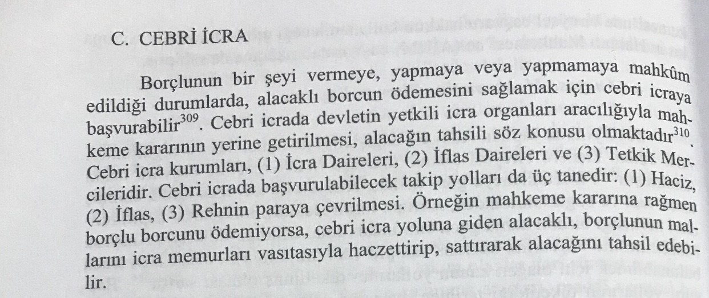
Hakların Korunması
HAKKIN KORUNMASI YÖNTEMLERİ:

Slide 45
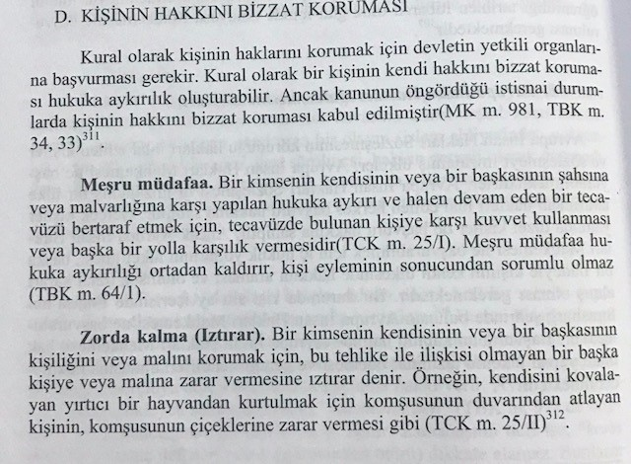
Hakların Korunması
HAKKIN KORUNMASI YÖNTEMLERİ:

Slide 46
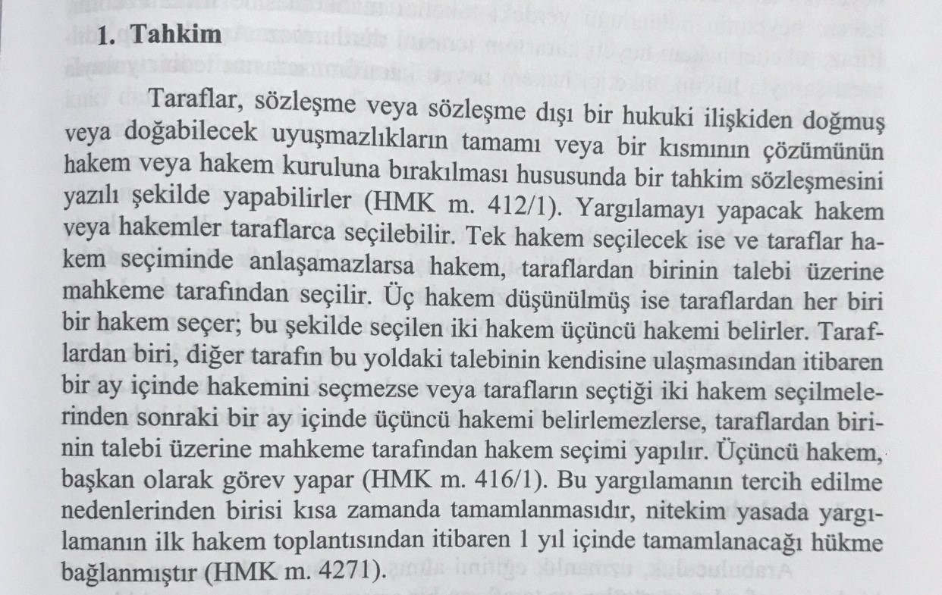
Hakların Korunması
HAKKIN KORUNMASI YÖNTEMLERİ:

Slide 47
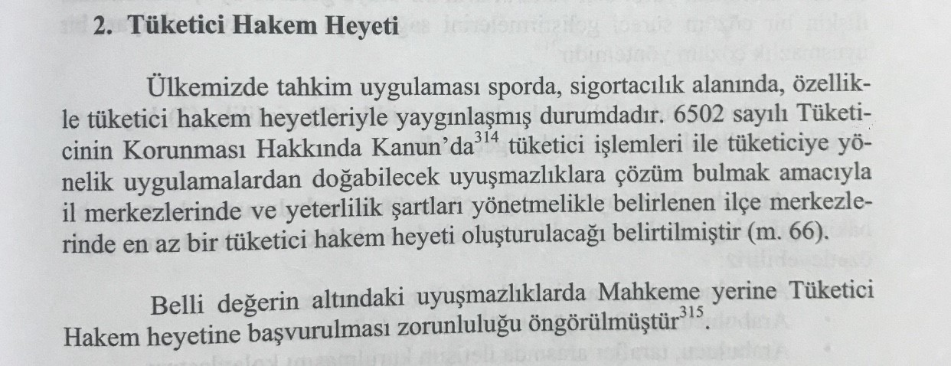
Hakların Korunması
HAKKIN KORUNMASI YÖNTEMLERİ:

Slide 48
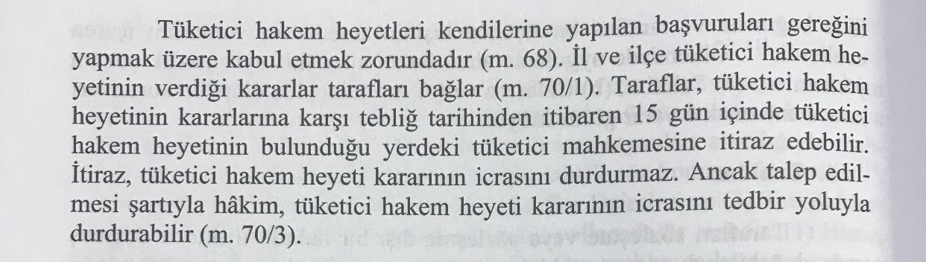
Hakların Korunması
HAKKIN KORUNMASI YÖNTEMLERİ:

Slide 49
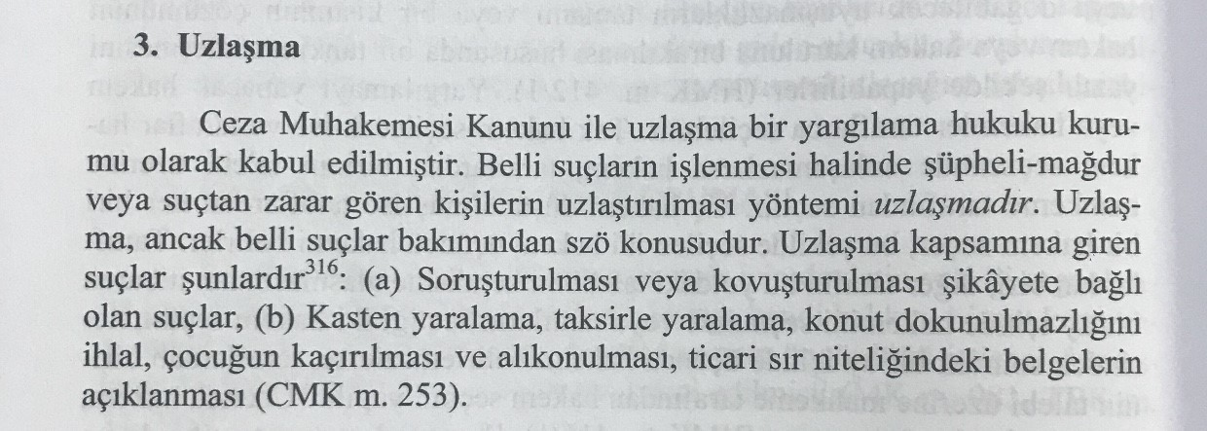
Hakların Korunması
HAKKIN KORUNMASI YÖNTEMLERİ:

Slide 50
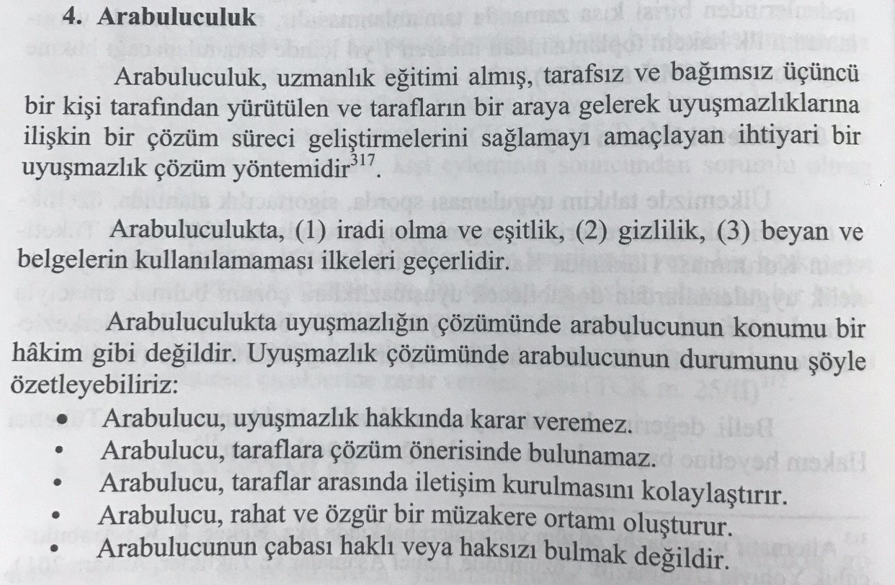
Hakların Korunması
HAKKIN KORUNMASI YÖNTEMLERİ:

Slide 51
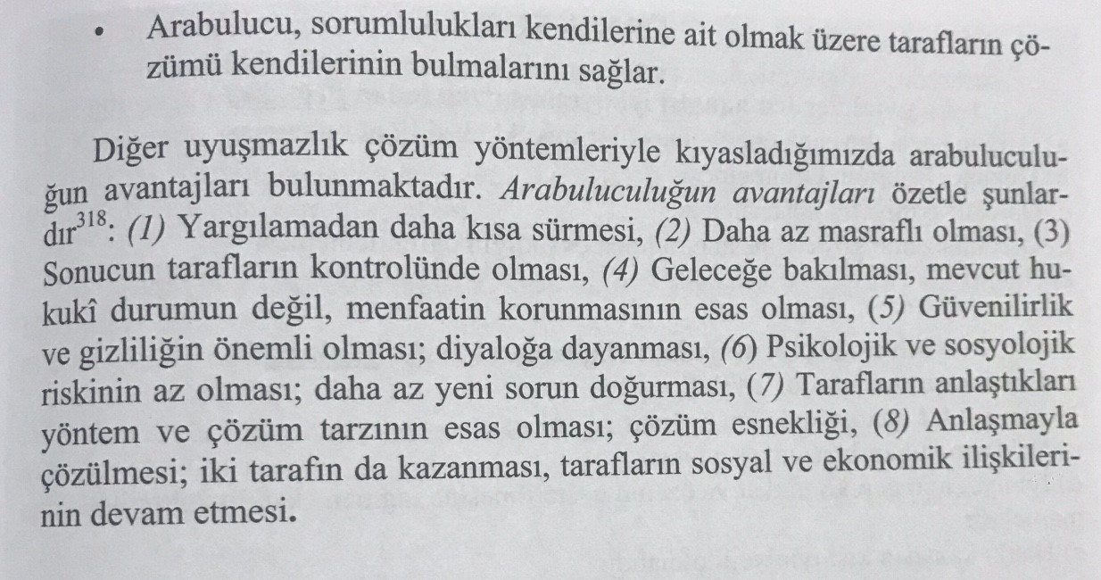
Hakların Korunması
HAKKIN KORUNMASI YÖNTEMLERİ:

